Slide 1

第5章
特征值与特征向量
§5.1 特征值与特征向量的概念与性质
§5.2 方阵的对角化
发展阅读5.1 Jordan标准形简介
发展阅读5.2 特征值的估计

Slide 2

§5.1 特征值与特征向量的概念与性质
矩阵的特征值与特征向量都有着广泛和重要的应用。如：
◆工程技术中的振动问题;
◆数值计算中的稳定性问题；
◆经济学中的主成分分析(PCA);
◆微分方程组的求解;
◆搜索引擎中的网页排序 .
-<number>-

Slide 3







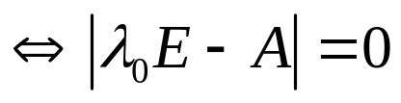



一、特征值与特征向量的概念
定义
设 , 如果存在数 和非零向量 满足
则称数 为A的特征值, 称非零向量 为A的对应于(或属于)特征值 的特征向量.
把(1)改写为
由(2)得
◆ 是A的特征值
◆ 是A的属于特征值 的特征向量
是齐次方程组 的非零解
-<number>-

Slide 4
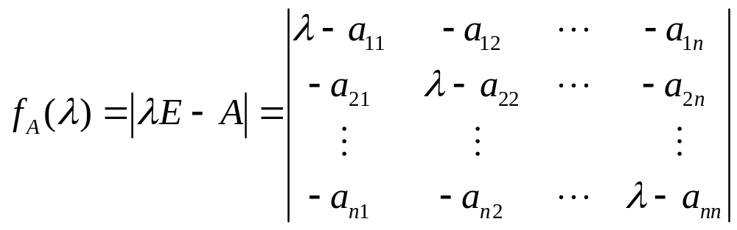

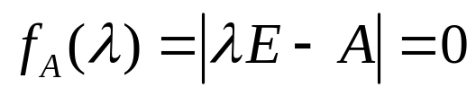
记
称 为 A 的特征多项式，称 为 A 的特征方程. 由前面的分析，特征方程的根即为A的特征值.
由代数基本定理，n次代数方程在复数域上恰有 n 个根(重根按重数计算)。因此，n 阶方阵在复数域上恰有 n 个特征值. 约定关于特征值、特征向量的讨论在复数域上进行.
-<number>-

Slide 5
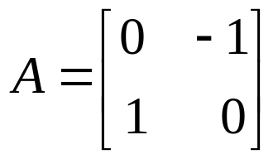
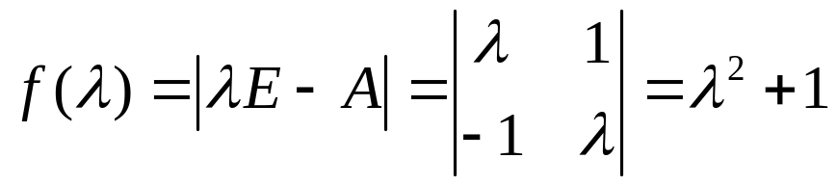

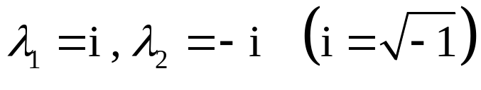
例1
求矩阵 的特征值.
解 求特征多项式
解特征方程
得特征值为
-<number>-

Slide 6
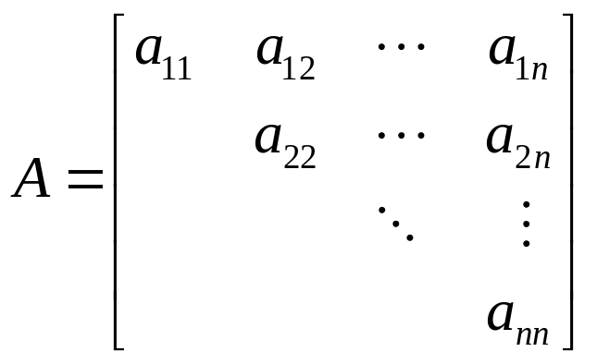


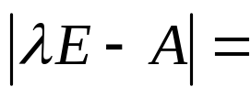





例2
求矩阵 的特征值.
解 由
得 A 的 n 个特征值为
问 对角矩阵,下三角矩阵的特征值等于什么？
-<number>-

Slide 7
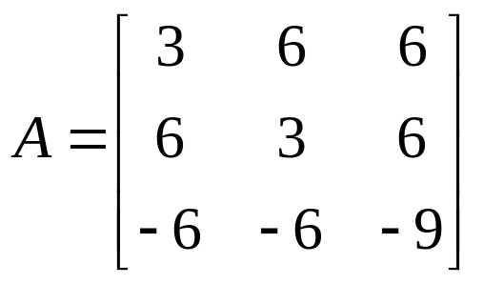
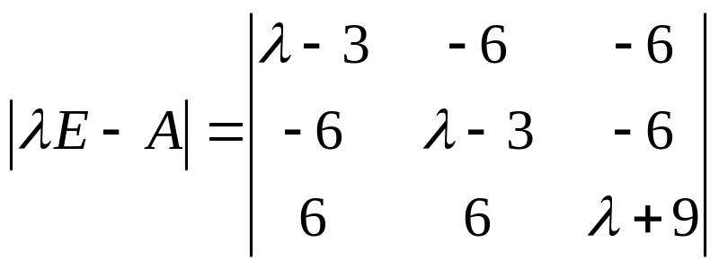
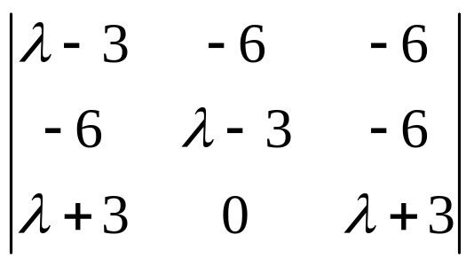

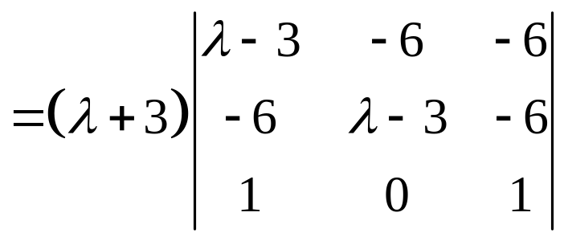
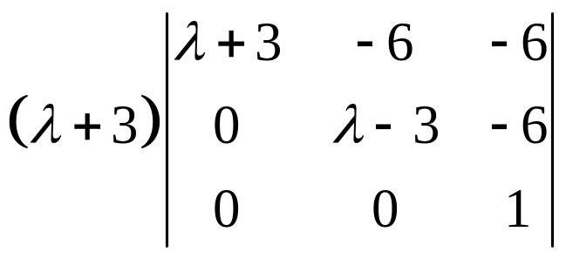

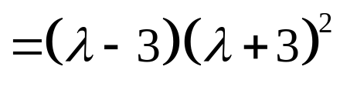
例3
求矩阵 的特征值和特征向量.
解
-<number>-

Slide 8



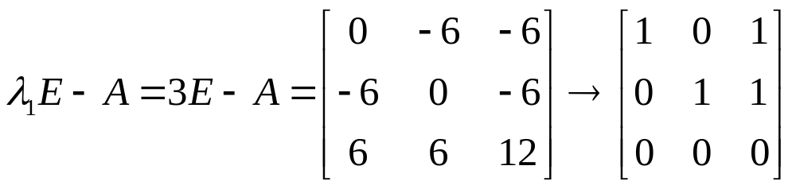
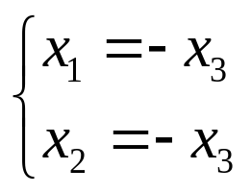

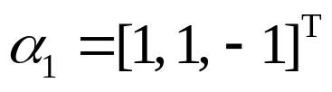


A 的特征值为
对于 ，解方程组
同解方程组为 ，令 ，得基础解系
因此，对应于特征值 的所有特征向量为
-<number>-

Slide 9


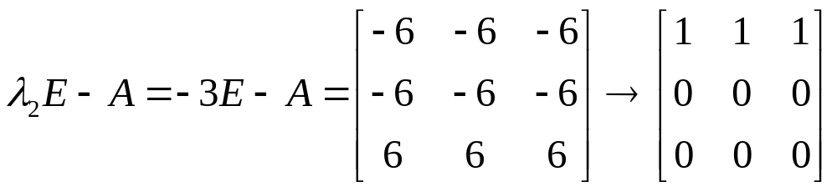

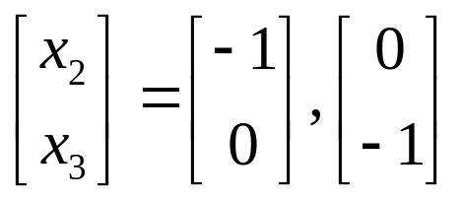
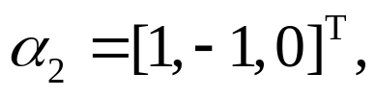
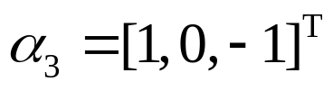



对于特征值 ，解方程组
同解方程组为 ，令
得基础解系
因此，对应于特征值 的所有特征向量为
-<number>-

Slide 10
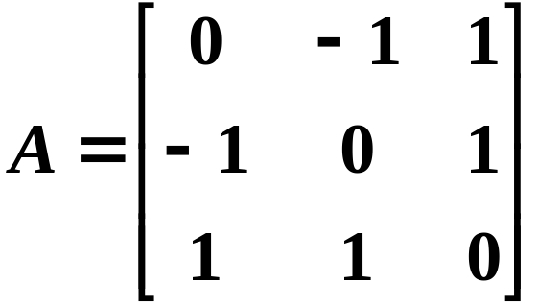
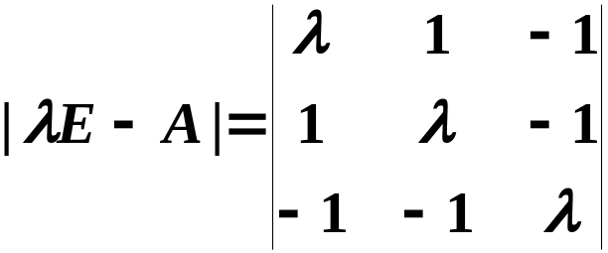
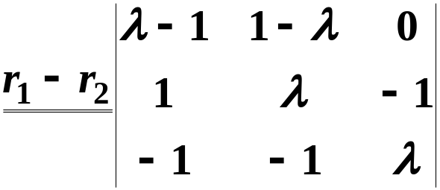
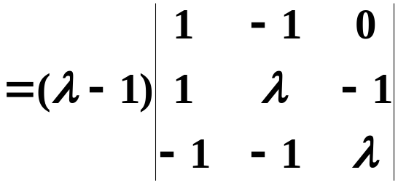
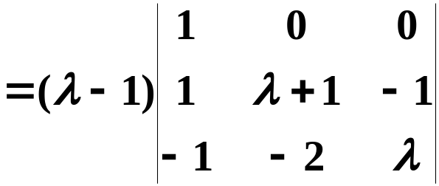



练习求下列矩阵的特征值及特征向量
正交对角化。
第1步:求特征值。
-<number>-
-<number>-

Slide 11



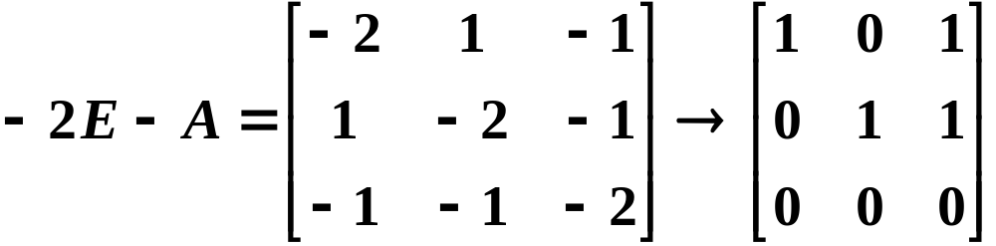

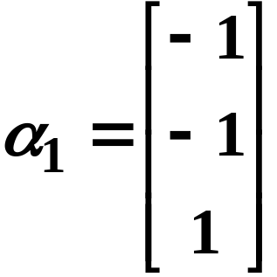
第2步:求线性无关的特征向量。
对 ，解方程组
求得基础解系(即最大无关特征向量)
-<number>-

Slide 12


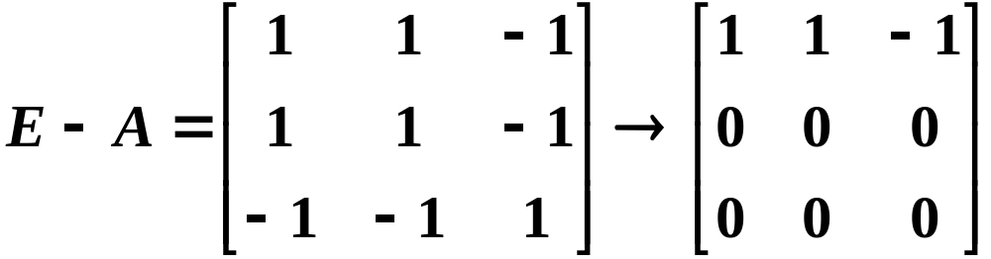
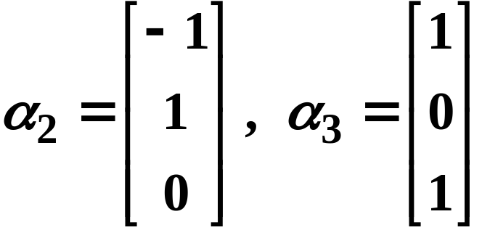
对 ，解方程组
求得基础解系(即最大无关特征向量)
前面的
-<number>-

Slide 13








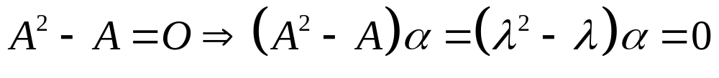

例4
证明：一个特征向量只能对应一个特征值.
证 假设 是 A 的一个特征向量，其对应的特征值有两个
和 .
则
移项
例5 设 ，证明 A 的特征值只能是0或1.
证 设 是 A 的一个特征向量，对应的特征向量为 .
则
由
再
-<number>-

Slide 14


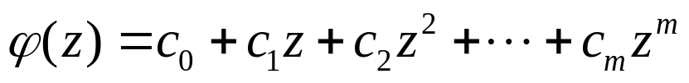
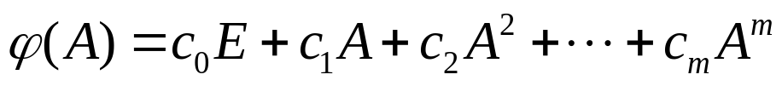


二、特征值与特征向量的性质
性质1 A 与 有相同的特征值.
性质2 设 n 阶矩阵 A 的 n 个特征值为 ，
是一多项式，则
的 n 个特征值为
且对应的特征向量相同.
例如：设2阶矩阵A的两个特征值为 ，则 的两个特征值为
-<number>-

Slide 15

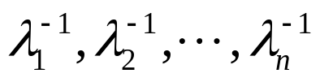
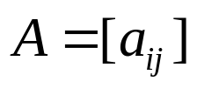
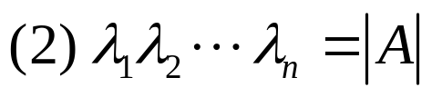
性质3 设 n 阶可逆矩阵 A 的 n 个特征值为 ，
则 的 n 个特征值为 且对应的特征向量相同.
性质4 设 n 阶可逆矩阵 的 n 个特征值为 ，
则
-<number>-

Slide 16


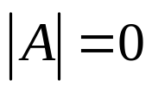
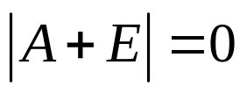

回答问题(测试对特征值与特征向量概念的理解)：
(1) 向量 满足 ,
是 A 的特征向量吗？
(2) 实矩阵的特征值与特征向量一定是实的吗?
(3) 设 ，A 有一个特征值为______.
(4) 矩阵 A 是可逆矩阵的充要条件是 A 的所有特征值______.
(5)设 ，A 必有一个特征值为______.
设 可逆, A 的特征值一定不等于______.
(6) A 的特征值与 的特征值有什么关系？
(7) 一个特征值对应于几个特征向量?其中线性无关的特征
向量有几个？
-<number>-

Slide 17
练习
１．已知三阶方阵Ａ的三个特征值为１，－２，３．则
|A|＝（ ），
Ａ^{－１}的特征值为（ ），
Ａ^{Ｔ}的特征值为（ ），
Ａ^{２}＋２Ａ＋Ｅ的特征值为（ ）．
－６
１，-1/2, 1/3
１，－２，３．
4, 1, 16
0
２．设Ａ^{k}=0，k是正整数，则Ａ的特征值为（ ） ．
-<number>-

Slide 18

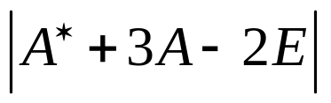
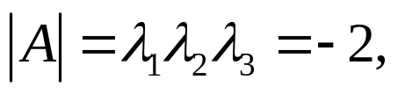
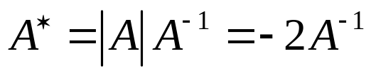
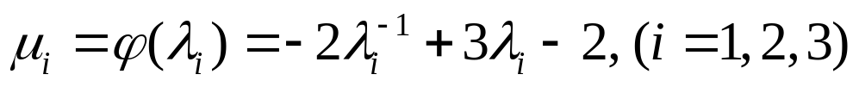

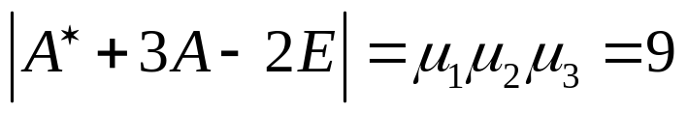
例6
设3阶矩阵A的三个特征值为 , 求
解
矩阵
的三个特征值为
计算得
因此
-<number>-

Slide 19
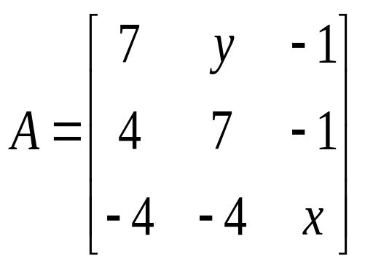

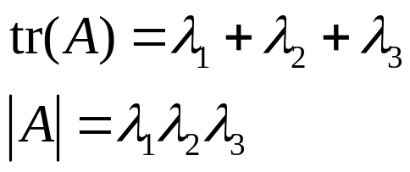
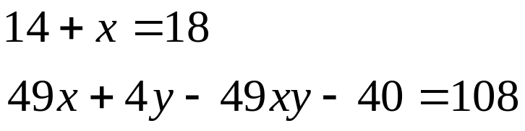

例7 已知矩阵
的3个特征值为 ，
求 x，y.
解 由
得
解之
-<number>-

Slide 20
作业
P128 2
P129 6，7
-<number>-

Slide 21


§5.2 方阵的对角化
定义 设A，B都是 n 阶矩阵，若存在可逆矩阵 P，使得
则称A与B相似 ，记为A～B.
特别地，如果矩阵 A 与对角矩阵相似，则称 A 是可对角化的.
对 A 进行的矩阵变换 称为相似变换，其中 P 称为相似变换矩阵.
-<number>-

Slide 22

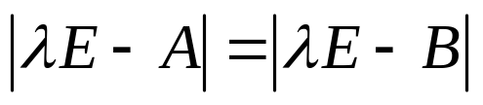
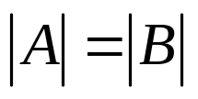






相似变换的性质
(1) 相似关系是一种等价关系(满足三条);
(2) 设A～B, 则 ；
(3) 设A～B, 则 ;
(4)设A～B，则 A 与 B 有相同的特征值;
(5)设A～B，则 ;
(6)设A～B，则 ;
(7)设A～B，则 与 相似，其中 是一多项式;
(8)设A～B，且 A 可逆, 则 与 相似。
-<number>-

Slide 23
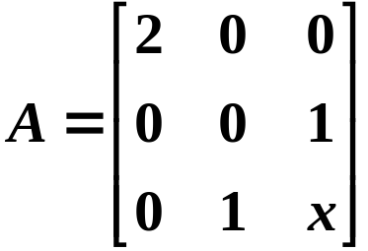
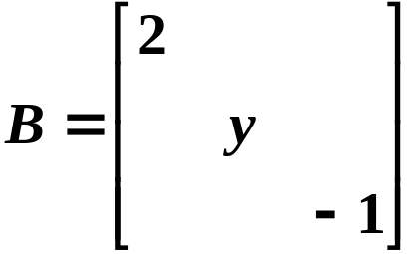







例1
(1)
与
相似，
求x与y和A的特征值。
(2)
与
相似，
求a与b。
解 (1)
A的特征值等于B的特征值为：
-<number>-

Slide 24








2) 设 与 相似，
求 a 与 b , 以及 A 的特征值.
解
由 ，比较两多项式的系数得
解得
A的特征值即为B的特征值，它们是：
-<number>-

Slide 25
由相似变换的性质知，相似变换保留了原矩阵的很多信息. 我们的目标是把一个矩阵用相似变换变为最简单形状，其中特别地变为对角矩阵. 下面我们重点讨论矩阵可对角化的条件.
-<number>-

Slide 26












定理1 n 阶矩阵 A 可对角化的充要条件是 A 有 n 个线性无关的特征向量。
证 先证必要性. 设A可对角化，即存在可逆矩阵P使得
记 ，则
于是
上式说明， 就是对应于特征值 的特征向量.由于P是可逆矩阵，故 线性无关.
把上述证明过程倒推即得充分性的证明.
-<number>-

Slide 27











例2 讨论矩阵 是否可对角化.若可以，求
可逆矩阵P使 为对角矩阵.
[参见P125例5.3]
第1步 求特征值
第2步 求线性无关的特征向量，
即求 的基础解系
可验证 线性无关，故A可对角化.[见后面注]
-<number>-

Slide 28


第3步 把线性无关的特征向量拼成可逆矩阵P.
第4步 写出相似变换及对角矩阵.
注 下面的定理告诉我们，本题中 的线性无关性不需要验证.
-<number>-

Slide 29








定理2
不同特征值对应的线性无关的特征向量
合并以后仍是线性无关的。
即设 是矩阵A的不同的特征值，
又设 对应的无关特征向量为
对应的无关特征向量为
对应的无关特征向量为
则
仍是线性无关的。
-<number>-

Slide 30










证 (只证两个不同特征值的情况)
设
上式两边左乘 A 得
由假设 得
再由 线性无关得
类似可得
-<number>-

Slide 31
推论(可对角化的充分条件) n 阶矩阵 A 如有 n 个不同的特征值，则它有 n 个线性无关的特征向量，从而 A 可对角化.
-<number>-

Slide 32






设n阶矩阵A的所有不同的特征值为 ，则
这里 . 称 为特征值 的代数重数 .
也称 是A的 重特征值.
特征值 对应的线性无关的特征向量的最大个数为
称 为特征值 的几何重数.
考察下列矩阵特征值的代数重数与几何重数是多少？
-<number>-

Slide 33


定理3 矩阵A的任一特征值 的代数重数 与几何重数 有下面关系：
问 单重特征值对应的线性无关的 特征向量有几个?
定理4 矩阵A可对角化的充要条件是A的每个不同特征值的代数重数与几何重数相等.
例如
都是不可对角化的矩阵.
-<number>-

Slide 34






例3 矩阵 是否可角化？
解 由
得A的特征值为
只需考察二重特征值 的几何重数是否等于2. 易知
故二重特征值 的几何重数为
A不可对角化.
-<number>-

Slide 35






例4 设 ，问 x 为何值时，A 可角化？
解 由
得A的不同的特征值为
A可对角化的充要条件是 ，即 .
-<number>-

Slide 36








例5 设 A 是 n 阶的幂等矩阵（即 ），证明 A 必可对角化，并求出相应的对角矩阵.
P37 2010.11 七
证 由前面的结果知 A 的特征值只可能为 0 或 1，且
特征值 的几何重数为 ，特征值 的几何重数为 .
故 A 有
个线性无关的特征向量. 从而 A 可对角化.且相应的对角矩阵为
-<number>-

Slide 37








P118 16
证
-<number>-

Slide 38




把一个矩阵化为对角阵，不仅可以使矩阵运算简化，而且
在理论和应用上都有意义。
可对角化的矩阵主要有以下几种应用：
1. 由特征值、特征向量反求矩阵
例4：已知方阵 的特征值是
相应的特征向量是
求矩阵
-<number>-

Slide 39





解：因为特征向量是3维向量，所以矩阵 是3 阶方阵。
因为 有 3 个不同的特征值，所以 可以对角化。
即存在可逆矩阵 , 使得
其中
求得
-<number>-

Slide 40



-<number>-

Slide 41













2. 求方阵的幂
例5：设 求
解：
可以对角化。
当 时，
齐次线性方程组为
系数矩阵
令 得基础解系:
-<number>-

Slide 42










当 时，
齐次线性方程组为
系数矩阵
令 得基础解系:
令
求得
即存在可逆矩阵 , 使得
-<number>-

Slide 43




-<number>-

Slide 44
作业
P138 2，3
P139 4
-<number>-

